Slide 1
DONÖR TESPİT SİSTEMİ

Slide 2
Konular
Donör Tipleri
Temel Kavramlar
Donör Tespit Sistemi
Klinik Değerlendirme
Genişletilmiş Donör Kriterleri
Donör Tespitinde Kalite Sistemleri

Slide 3
Donör Tipleri
Canlı Donörler
    Böbrek
    Karaciğer (kısmi)
Ölü Donörler
    Tüm organ ve dokular

Slide 4
Canlı Donörler
Akraba içi
    Alıcının 4 üncü dereceye kadar kan ve kayın bağı olan yakınları
    1.Derece
        Anne,Baba,Eş,Çocuk
    2.Derece
        Kardeş,Torun,Dede,Nine,Büyükanne,Büyükbaba
    3.Derece
        Yeğen,Torun Çocuğu, Dayı,Teyze,Amca,Hala,
    4.Derece
        3.Derecedekilerin Çocukları

Slide 5
Canlı Donörler
Akraba dışı
    Etik Komisyon
        Uzak Akraba
        Akraba Dışı
    Çapraz Nakil
        Kan Grubu Uyumsuzluğu
          Alıcı 1 Verici 1
          A B
          Alıcı 2 Verici 2
          B A

Slide 6
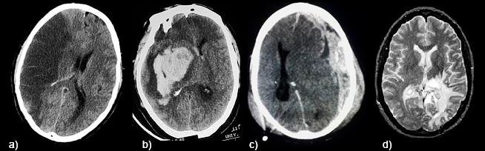
Ölü (Kadavra) Donörler
DBD (Donor after Brain Death)
    Kadavra Donör
    Beyin Ölümü Olan Donör
a. İskemik stroke b. Hemorajik stroke c. Kafa travması d. Beyin tümörü

Slide 7
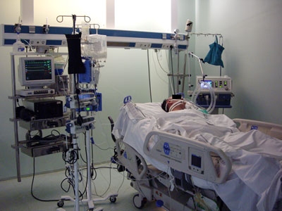
Beyin Ölümü Donörleri
SVH (serebro vasküler hastalıklar)
    İskemik
    Hemorajik
Beyin Travması
Anoksik Ensefalopati
Primer Beyin Tümörü

Slide 8
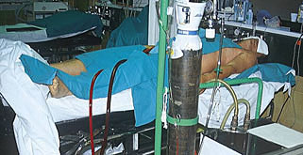
Ölü (Kadavra) Donörler
DCD (Donor after Cardiac Death)
    Kadavra Donör
    Kalp Atımı Olmayan Donör
    NHBD (Non-Heart Beating Donor)

Slide 9
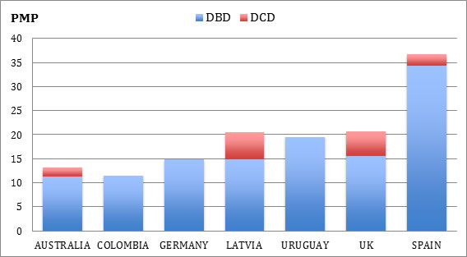
DBD-DCD Kullanımı
(2009 iRODAT)

Slide 10
Kardiyak Ölüm Donörleri
MAASTRİCHT TİP | DONÖR ÖZELLİKLERİ | DURUM
Tip 1 Ölü gelen | Kardiyak arrestten sonra en az 30 dk içinde CPR başlanan | Kontrolsüz
Tip 2 Başarısız CPR | Profesyonel ekiplerce uygun zamanda CPR başlanan | Kontrolsüz
Tip 3 Kardiyak arresti beklenen | Yaşam destek tedavileri kesilen (DNR) | Kontrollü
Tip 4 Beyin ölümünde kardiyak arrest | Beyin ölümü tanısından sonra kardiyak arrest görülen | Kontrollü

Slide 11
Temel Kavramlar
Olası Donör
Potansiyel Donör
Uygun Donör
Donör
Kullanılan Donör

Slide 12
Temel Kavramlar
Olası Kadaverik Donör
    Şiddetli beyin hasarı veya dolaşım yetmezliği olan
    Organ bağışı için tıbbi olarak uygun görünen
Potansiyel Donör
    Klinik durumunu beyin ölümü kriterlerini düşündüren
    (Beyin Ölümü-DBD)
    Dolaşım ve solunum fonksiyonları duran, resüssitasyona cevap vermeyen veya devam eden
    (Kontrolsüz Kalp Atımı Olmayan Donör-DCD Uncontrolled)
    Belirli bir zaman diliminde dolaşım ve solunum arresti beklenen ve organ kullanımı için uygun olan
    (Kontrollü Kalp Atımı Olmayan Donör-DCD Controlled)

Slide 13
Temel Kavramlar
Uygun Donör
    Yasal olarak beyin ölümü tespiti yapılmış vaka
Donör
    Beyin ölümü tespiti yapılmış ve aile izni alınmış vaka
Kullanılan Donör
    En az bir organı transplantasyon amaçlı kullanılmış vaka

Slide 14
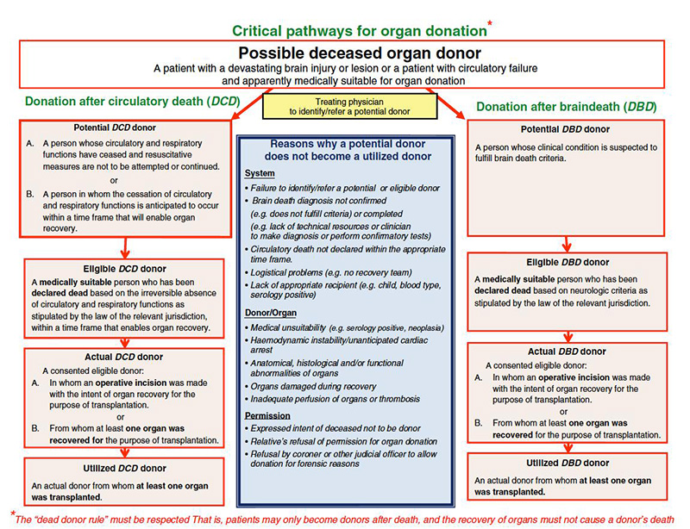
Clinical Pathways for Organ Donation

Slide 15
Donör Potansiyelinin Ölçümü
DONÖR POTANSİYELİ | SÜREÇ ETKİNLİĞİ
(YBÜ Beyin Ölümü/YBÜ Toplam Ölüm)x100 | (Donör/Beyin Ölümü)x100
(YBÜ Beyin Ölümü/Hastane Ölümleri)x100 | (Donör/YBÜ Toplam Ölümleri)x100
(YBÜ Beyin Ölümü/YBÜ Toplam Yatak)x100 | (Donör/YBÜ Toplam Yatak Sayısı)x100
(YBÜ Beyin Ölümü/Hastane Toplam Yatak)x100 | (Donör/YBÜ Hasta Sayısı)x100
 | (Donör/Hastane Toplam Ölüm)x100
 | (Donör/Hastane Toplam Yatak)x100

Slide 16
Donör Potansiyelinin Tespiti
50 donör pmp/yıl
1.5 donör/100 hastane ölümü
2.5 donör/100 hastane yatağı/yıl
8 donör/100 ybü ölümü
50 donör/100 ybü yatağı/yıl
49 donör/100 uygun hastane ölümü

Slide 17
Donör Tarama Sistemi
Potansiyel donör kimdir?
Donör taramadan kim sorumludur?
Nasıl yapmalıyız?

Slide 18
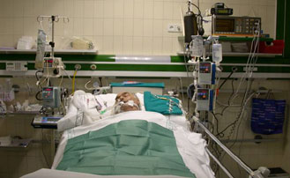
Potansiyel donör kimdir?
Şiddetli Beyin Hasarı
    İskemik veya hemorajik serebrovasküler hastalık
    Kafa travması
    Primer beyin tümörü
    Anoksik beyin hasarı
Değerlendirme
    Glasgow Coma Skoru 7 ve ↓ koma/ventilatörde
    5 ve ↓ derin koma

Slide 19
Potansiyel donör kimdir?
GLASGOW KOMA PUANLAMA SİSTEMİ
GÖZ HAREKETLERİ (E) | P | MOTOR YANIT (M) | P | VERBAL YANIT (V) | P
Spontan | 4 | Sözlü uyarı ile | 6 | Oryante | 5
Sözlü uyarı ile | 3 | Ağrı lokalizasyonu | 5 | Düzensiz konuşma | 4
Ağrılı uyarı ile | 2 | Normal fleksiyon | 4 | Anlamsız sözler | 3
Yanıt yok | 1 | Anormal fleksiyon | 3 | Anlaşılmaz sesler | 2
 |  | Ekstansiyon | 2 | Yanıt yok | 1
 |  | Yanıt yok | 1

Slide 20
Donör taramadan kim sorumludur?
Yoğun bakım uzmanı
Anestezi uzmanı
Yoğun bakım hemşiresi
Olası organ donörü
Transplant koordinatörü
Yoğun Bakım Ünitesi
Yakın İşbirliği

Slide 21
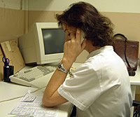
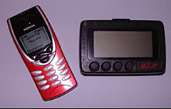

Nasıl yapmalıyız?
İdari Yol
    YBÜ kabul edilen tüm
    vakaları bilgi işlem üzerinden
    takip ederek
Pasif Yol
    YBÜ ünitesinden potansiyel
    donör için haber bekleyerek
Aktif Yol
    YBÜ rutin ziyaret ederek

Slide 22
Donör Tarama Sistemi
Amaç
    Şiddetli beyin hasarı olan ve GCS 5 ↓ olan vakaların tanımlanması
    Beyin ölümünün zamanında tespiti ve takibi
    Potansiyel donörlerin değerlendirilmesi
Sonuç
    Donör tarama sistemi, yüksek bağış oranları elde etmede birinci adımdır
    Burada transplant koordinatörünün rolü çok önemlidir
    Her hastane kendi özellikleri ve hasta profiline göre uygun bir yaklaşım geliştirmelidir

Slide 23
Klinik Değerlendirme
Amaç
Ölüm sebebi
Tıbbi ve sosyal öyküsü
Mevcut klinik durum
Tamamlayıcı testler
Klinik kontrendikasyonlar

Slide 24
Klinik Değerlendirme
Amaç
        Enfeksiyöz hastalıkların ve kanserin geçişini önlemek
        Transplantasyon öncesi organ fonksiyonlarından emin olmak

Slide 25
Klinik Değerlendirme
Ölüm sebebi
        Klinik durum
        Transplantasyon için klinik kontrendikasyonlar
          Akut viral ensafalitler
          Bazı SSS tümörleri
        İleri görüntüleme yöntemleri
          CT
          MR
        Laboratuar testleri
          Menenjit
          Ensefalit

Slide 26
Klinik Değerlendirme
Tıbbi ve sosyal öyküsü
    Yakınları
    Arkadaşları
    Aile hekimi
    Hastane kayıtları
        Önceki hastalıklar
        Aldığı tedaviler
        Alışkanlıklar
        HIV ve diğer bulaşıcı hastalıklar için risk faktörleri

Slide 27
Klinik Değerlendirme
Tıbbi ve sosyal öyküsü
    YAŞ
        Klinik kontrendikasyon oluşturmaz
        Kalp 60 yaş üstü, alt sınır yok
        Böbrek 75 yaş üstü, alt sınır yok/en-bloc
        Karaciğer 75 yaş üstü, 6 ay altı? (çok küçük vasküler yapı-immatür organ)
        Morbid faktörler
          Diabet, HPT, Sigara, Obezite …

Slide 28
Klinik Değerlendirme
Tıbbi ve sosyal öyküsü
    RİSK FAKTÖRLERİ
        Hastalık geçişi (HIV-Viral hepatitler!!!)
          Davranışsal alışkanlıklar ve yaşam tarzı
              Cinsel yaşam
              Alkolizm, iv ilaç suistimali
              Seyahat öyküsü
                Malaria
                Prion geçişli hastalıklar

Slide 29
Klinik Değerlendirme
Tıbbi ve sosyal öyküsü
    RİSK FAKTÖRLERİ
        Hipertansiyon
        Diyabet
Kesin kontrendikasyon oluşturmaz

Slide 30
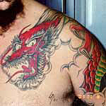
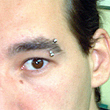
Klinik Değerlendirme
Mevcut klinik durum
    Fizik muayene
        Travma
        Dövme ve hızma
        Paramedikal enjeksiyonlar
        Cilt kanserleri
        Skarlar

Slide 31
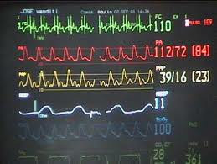
Klinik Değerlendirme
Mevcut klinik durum
    Hemodinamik durum
        Kan basıncı
        CVP
        Kalp hızı
        İdrar çıkışı
          Son 6 saat ve 24 saatlik idrar
          1-3ml/kg/st normal idrar çıkışı
        Kardiyak arrest
Bozuk hemodinami, organ perfüzyonu!!!
Kesin kontrendikasyon oluşturmaz

Slide 32
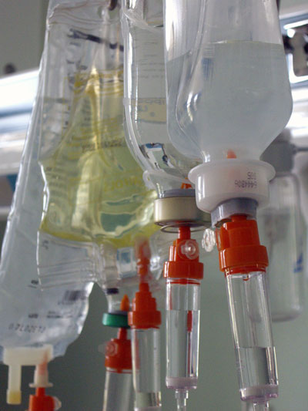
Klinik Değerlendirme
Mevcut klinik durum
    Tedaviler
        Vazopresör ilaçlar
        Antidiüretik hormonlar
        Steroidler, diüretikler,insülin ekstreleri
        Antibiyotikler
        Antiviral ilaçlar
        Fungisidler

Slide 33
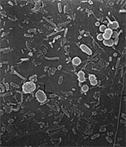
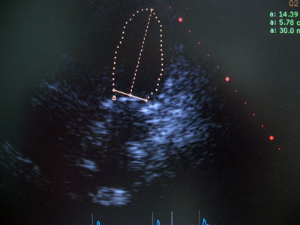
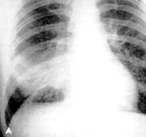
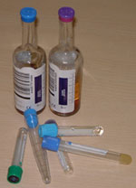
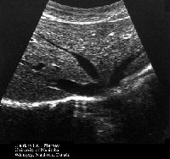
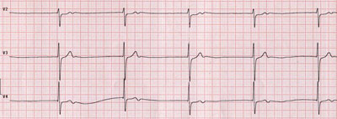
Klinik Değerlendirme
Tamamlayıcı testler
    Genel laboratuar incelemeleri
        Tam kan sayımı, kanama profili, genel biyokimyasal analizler, kan gazı ve kan grubu
    Görüntüleme yöntemleri
        Akciğer grafisi, Abdominal USG, EKO ve EKG
    Serolojik testler
        Anti HIV, Anti HCV, HBs Ag
        CMV,EBV

Slide 34
Klinik Değerlendirme
Klinik kontrendikasyonlar
    HIV
    TÜMÖRLER
    ENFEKSİYONLAR

Slide 35
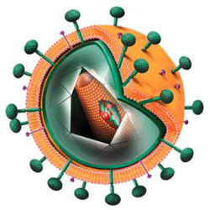
Klinik Değerlendirme
Klinik kontrendikasyonlar
    HIV
        Transplantasyon için kesin kontrendikasyondur
        3.Jenerasyon kitler, pencere periyodunu 25 güne indirir
        HIV p24 antijen testi, pencere periyodunu 14 güne indirir
        HIV PCR (RNA-DNA), pencere periyodunu 11 güne indirir
        Bu tamamlayıcı testler organ ve doku transplantasyonu amacıyla yapılmaz

Slide 36
Klinik Değerlendirme
Klinik kontrendikasyonlar
    TÜMÖRLER
        Transplantasyon için kesin kontrendikasyondur
        Ancak aşağıdaki donörlerin organları kullanılabilir;
          Bazal hücreli karsinom
          Uterusun insitu kanseri
          Metastaz yapmamış kür kanserler >5 yıl
          Bazı primer beyin tümörleri
            Anaplastic astrositom,Grade3
            Glioblastoma multiforme
            Anaplastic oligodendroglioma, Schmidt C-D
            Medulloblastoma
            Malign epandimoma
            Pineoblastoma
            Anaplastic ve malign menejioma
            İntracranial sarkoma
            Germ hücreli tümör (iyi diferansiye teratom dışında)
            Kordoma
            Primer serebral lenfoma

Slide 37
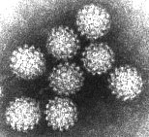
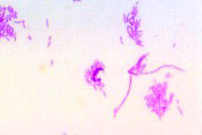
Klinik Değerlendirme
Klinik kontrendikasyonlar
    ENFEKSİYONLAR
        Ateş
        Lökositoz
        CRP
    Rölatif kontrendikasyon prensipleri
        Hemodinamik stabilite
        Çıkarılacak organın anatomik ve fonksiyonel bütünlüğü
        Dirençli mikroorganizmaların yokluğu
        Son 48 st içinde uygun antibiyotik tedavisi
        Alıcıda post-transplant en az 10-14 gün antibiyoterapi
Etiyolojik inceleme

Slide 38
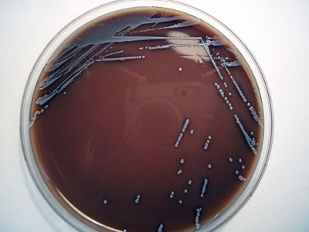
Klinik Değerlendirme
Klinik kontrendikasyonlar
    ENFEKSİYONLAR
    Kesin kontrendikasyonlar
        Kontrolsüz sepsis
        Fungemi
        Akciğerde fungal kolonizasyon
        Aktif TBC
        Menenjit
          L.monocytogenes;M.tuberculosis protozoans;Mantar
        Alınacak organda bilinen akut enfeksiyon ve dirençli bakteri kolonizasyonu

Slide 39
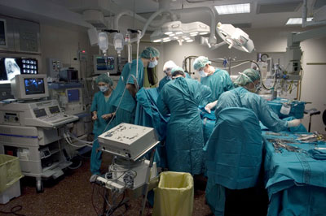
Klinik Değerlendirme
Sonuç
    Organların fonksiyonel durumunu belirlemede klinik olarak donörün değerlendirilmesi birinci adımdır
    Transplantasyon yoluyla hastalık geçiş riskini değerlendirmek çok önemlidir
    Donörün klinik durumuna ilişkin rapor edilecek bilgiler tüm süreçleri etkileyeceğinden sorumluluk organ nakli koordinatöründedir

Slide 40
Genişletilmiş Donör Kriterleri
Donörlerin özellikleri: genel yönler
Donörlerin özellikleri: yaş
Genişletilmiş böbrek kriterleri
Genişletilmiş karaciğer kriterleri

Slide 41
Genişletilmiş Donör Kriterleri
Neden marjinal donörler?
    Organ kıtlığı
    Genç donörlerin azalması
    Beklenen yaşam süresinin uzaması
    Transplant teknolojisi ve immünsupresif protokollerdeki gelişmeler

Slide 42
Genişletilmiş Donör Kriterleri
Marjinal Donörler
    Yaş, hipertansiyon, diyabet, alkolizm, sigara, sürekli ilaç kullanımı, hepatit, glomerulonefrit, kardiyomiyopati
    Travma, pulmoner emboli, kalp yetmezliği, hipoksemi
    Yetersiz tedavi; diyabetes insipidus, volüm kaybı, elektrolit bozukluğu, yüksek doz katekolaminler, uzun süreli hipotansiyon

Slide 43
Genişletilmiş Donör Kriterleri
ÖZELLİK | STANDART DONÖR | MARJİNAL DONÖR
Ölüm nedeni | Travma | SVO, SSS Tümör
Ölüm tipi | Beyin ölümü | Kardiyak arrest
Tıbbi öykü | 60 yaş↓, HPT yok, DM yok, Seronegatif(HBV/HCV/HIV), Metastatik tümör yok | 60 yaş ↑, HPT var, DM var, Seropozitif(HBV/HCV/HIV), Metastatik tümör var
Bakteriyel enfeksiyon | Yok | Var
HBV,HCV,HIV | Yok | Var
Organda parankimal veya vasküler hasar | Yok | Hastalık veya travmaya bağlı olarak var
Histolojik profil | Normal | Böbrek: glomeruloskleroz, fibrozis, int nefrit. KC: makroveziküler steatoz
Fonksiyonel profil | Normal | Serum Cr>1.5mg/dl,KCFT↑
Diğer | - | Split karaciğer uygulaması

Slide 44
Genişletilmiş Donör Kriterleri
Sonuç
    Transplant ekipleri kendi deneyimleri ve lojistik imkanları çerçevesinde marjinal donör kullanımına karar vermelidir
    Marjinal bir donörün bir organı standart donör kriterlerine uyarken diğer bir organ marjinal donör özellikleri gösterebilir
    Marjinal bir organın alıcısı bilgilendirilmelidir
    Organ fonksiyonları ve tamamlayıcı testler açısından normal olan HBV,HCV veya HIV pozitif bir donörün marjinal olarak kabul edilmesi veya reddedilmesi transplant koordinatörü ve transplant ekiplerinin ortak kararı olmalıdır
    İki fenomen; 1. organ kıtlığı 2. marjinal donörlerin iyi transplant sonuçlarına ilişkin veriler

Slide 45
Donör Tespitinde Kalite Sistemi
Amaç
    İlgili hastanenin özelliklerine göre hedeflenen organ temin kapasitesini belirlemek
    Organ bağış ve temin sürecindeki açık noktaları belirlemek, potansiyel donör kaybının altında yatan nedenleri analiz etmek
    Organ bağışı ve organ nakli süreçlerini etkileyen hastane faktörlerini tanımlamak

Slide 46
Donör Tespitinde Kalite Sistemi
Metodlar
    İç denetim
    (Hastane transplant koordinatörleri)
        Hasta bilgi formu
        YBÜ bilgileri
        Hastane bilgileri
    Dış denetim
    (Başka hastaneden 2 doktor, biri tx koordinatörü diğeri yoğun bakım uzmanı)
        Tıbbi kayıtların ve veri toplama işleminin doğru yapılıp yapılmadığını kontrol eder
        Yıllık bazda Tx koordinatörleri tarafından yapılan aktiviteleri ve hastane altyapısı ile ilgili genel bilgileri doğrular
        Hastanedeki kalite programının etkinliğini değerlendirir
        Geliştirilmesi gereken yönleri belirler ve transplant koordinatörleri ile hastane yöneticilerine organ temin süreçlerinin iyileştirilmesi için tavsiyelerde bulunur

